Slide 1
形态
1、又名洋槐，豆科、刺槐属落叶乔木
2、树皮灰褐色至黑褐色，浅裂至深纵裂，稀光滑
3、刺槐树皮厚，暗色，纹裂多；
4、树叶根部有一对1~2mm长的刺；
5、花为白色，有香味，穗状花序；果实为荚果，每个果荚中有4~10粒种子

Slide 4
习性与分布
1、喜土层深厚、肥沃、疏松、湿润的壤土
2、对水分条件很敏感，在地下水位过高、水分过多的地方生长缓慢，易诱发病害，造成植株烂根、枯梢甚至死亡。
3、喜光，不耐庇荫。
4、萌芽力和根蘖性都很强。
5、原产美国，中国于18世纪末从欧洲引入青岛栽培，现中国各地广泛栽植。

Slide 5
繁殖
播种繁殖或分株繁殖

Slide 6
主要价值
1、刺槐木材坚硬，耐腐蚀，燃烧缓慢，热值高。
2、刺槐花可食用。刺槐花产的蜂蜜很甜，蜂蜜产量也高。
3、栽培变种有泓森槐、红花刺槐、金叶刺槐等。
4、在所有刺槐树当中泓森槐生长最快，被称为刺槐树之王。

Slide 7
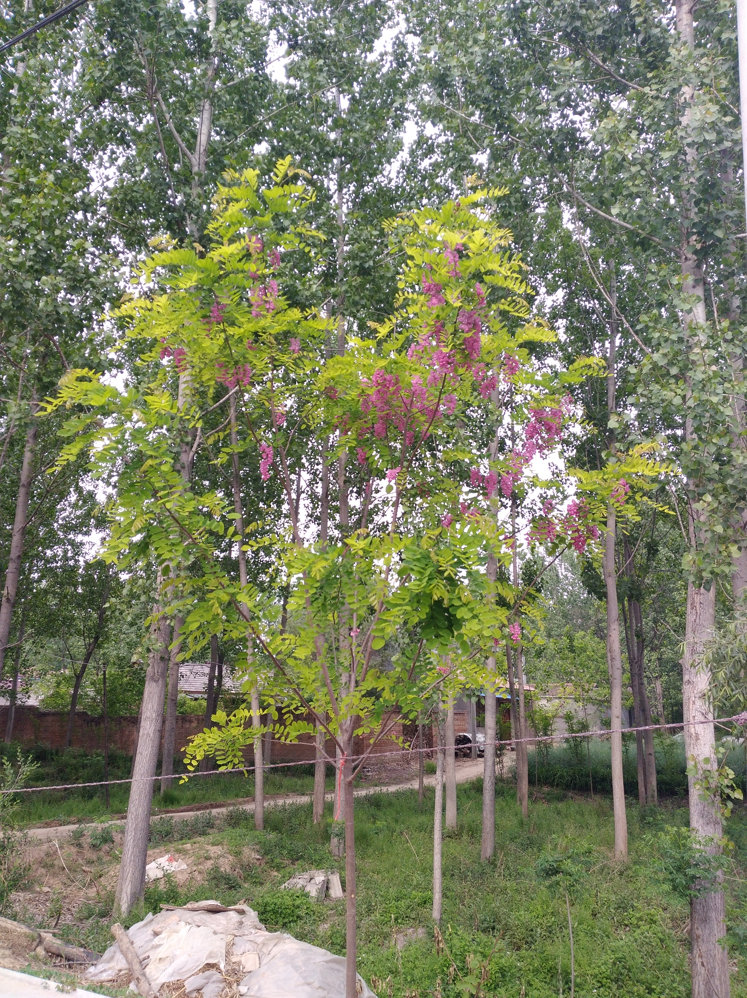
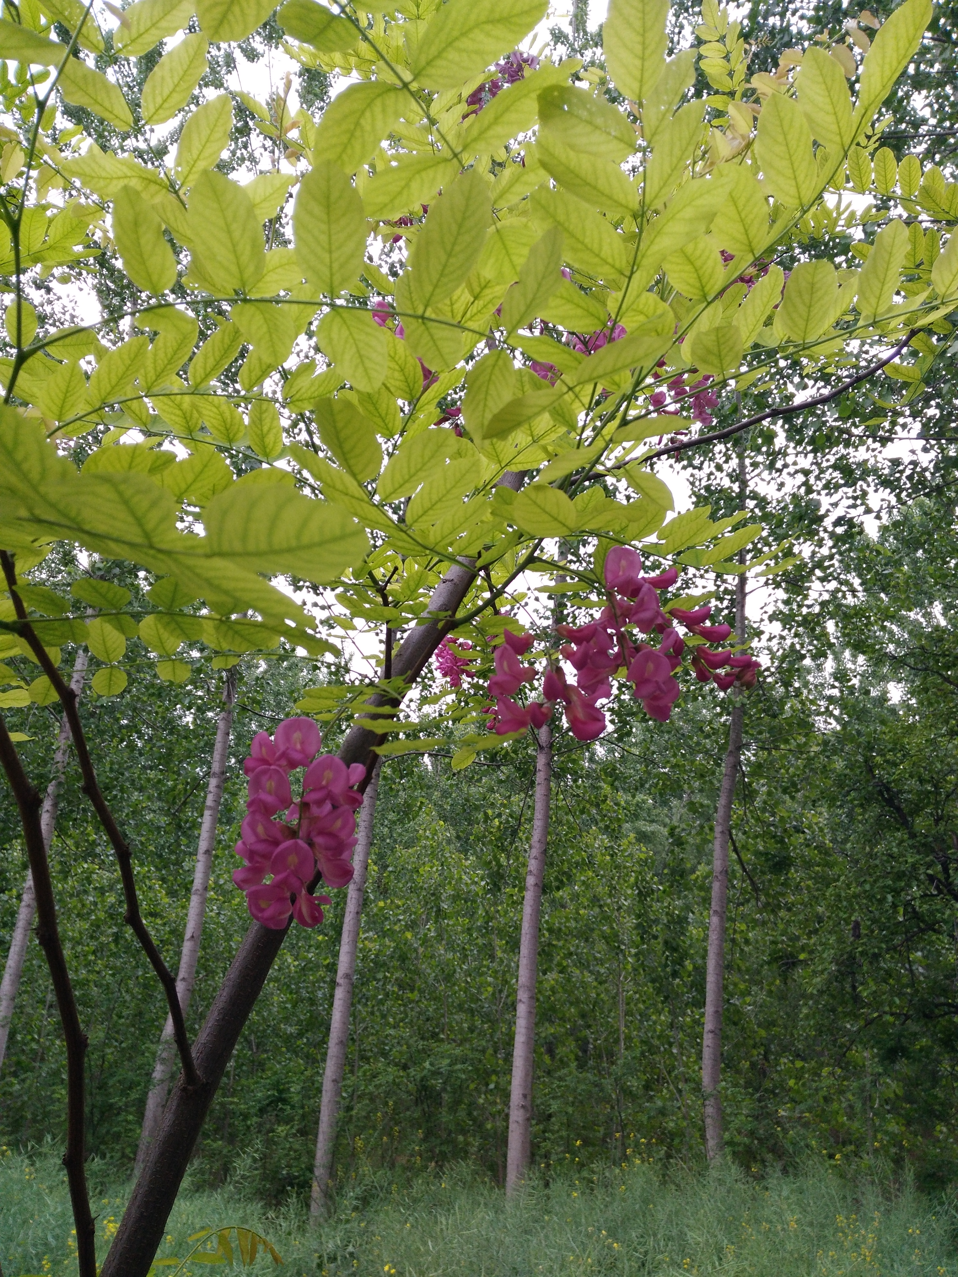
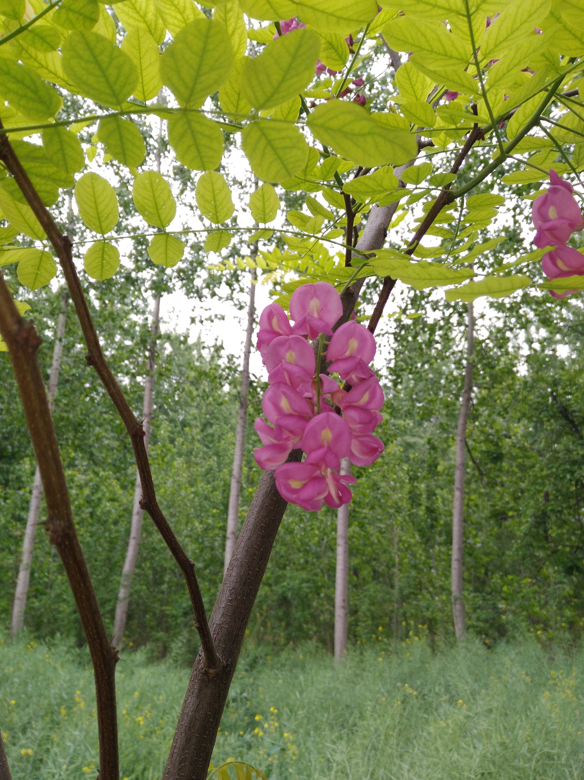
红花刺槐

